Slide 1
Пейзаж в русской живописи

Slide 2
В.Э. Борисов - Мус атов

Slide 3
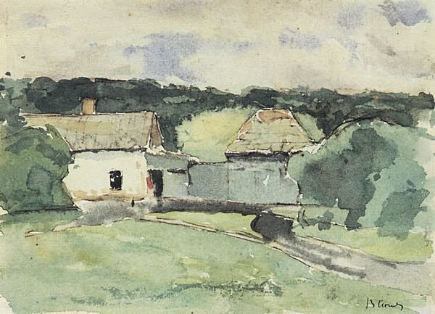
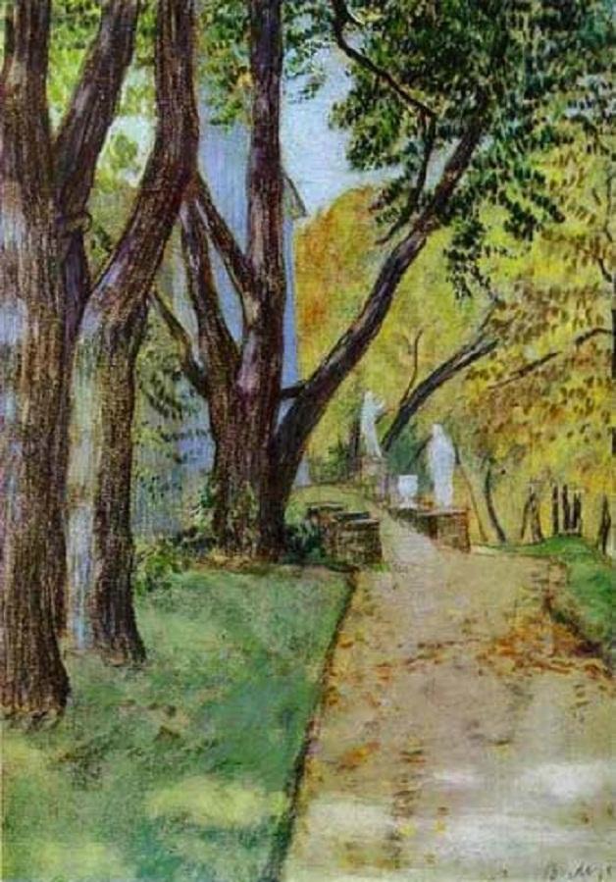
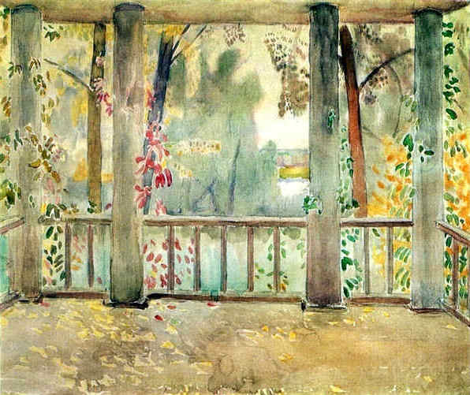

Slide 4
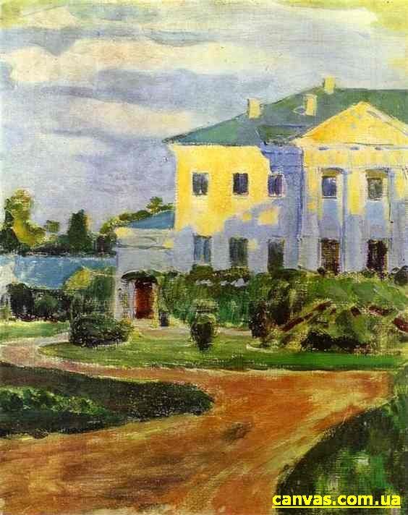
«Дом в Зубриловке» (1903 г.)

Slide 5
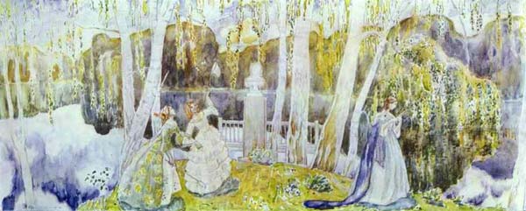
Весенняя сказка

Slide 6
Картины Виктора Борисова-Мусатова, исполненные высокой поэзии, благотворны и притягивают, как чистый родник, как прекрасное виденье, как умиротворяющая тишина. «Грёзы Борисова-Мусатова» Художник, который нашёл "форму мечты" Лев Дьяков

Slide 7
"Тончайшим и нежным горбуном" называл В.Э. Борисова-Мусатова Андрей Белый.

Slide 8
Сиквейн - пятистишие. Составляется по определенной схеме: 1. Называем тему одним словом (обычно существительным) 2. Описание темы в двух словах (двумя прилагательными) 3. Описание действия в рамках этой темы тремя словами (глаголами) 4. Фраза из четырёх слов, показывающая отношение к теме. 5. Последняя строчка - это синоним из одного слова, который повторит суть темы.

Slide 9
Используемая литература: Константин Шилов «Борисов-Мусатов» , ЖЗЛ, Москва, «Молодая гвардия»,1985г. Г.Островский «Рассказ о русской живописи», Москва, «Изобразительное искусство», 1989г. «50 биографий мастеров русского искусства», Ленинград, «АВРОРА»,1971г. «Истина и жизнь», ежемесячный журнал о человеке, духовности, культуре. №4 2005г Интернет- ресурсы: http.//linza1.mylivepage.ru/image/231/3452 http.//le-onora.liveyournal.com/15172.html http//www.istina.religare.ru/article61.html

